Slide 1


PHẦN VIẾT
VIẾT BÀI VĂN PHÂN TÍCH ĐẶC ĐIỂM NHÂN VẬT TRONG MỘT TÁC PHẨM VĂN HỌC
GV: Nguyễn Thị Ngọc

Slide 2
Yêu cầu cần đạt
Biết viết bài văn văn đảm bảo các bước: chuẩn bị trước khi viết (xác định đề tài, mục đích, thu thập tư liệu); tìm ý và lập dàn ý, viết bài; xem lại và chỉnh sửa, rút kinh nghiệm.
Viết bài văn phân tích đặc điểm nhân vật trong một tác phẩm văn học..

Slide 3
III. Hướng dẫn quy trình viết
II. Hướng dẫn phân tích kiểu văn bản
Tiến trình bài học
I. Tìm hiểu tri thức về kiểu bài
IV. Luyện tập

Slide 4

I. Tìm hiểu tri thức về kiểu bài

Slide 5




I. Tìm hiểu tri thức về kiểu bài
1. Khái niệm: Bài văn phân tích đặc điểm nhân vật văn học thuộc thể văn nghị luận văn học. Trong đó, người viết đưa ra ý kiến bàn về đặc điểm của các nhân vật trong một tác phẩm văn học.

Slide 6
I. Tìm hiểu tri thức về kiểu bài
2.Yêu cầu đối với kiểu bài.
Yêu cầu đối với kiểu bài
Nội dung
Lí lẽ
Bằng chứng
Bố cục bài viết

Slide 7

Học sinh làm việc nhóm hoàn thành bảng sau:
Yêu cầu đối với kiểu bài
Nội dung
Lí lẽ
Bằng chứng
Bố cục bài viết

Slide 8
I. Tìm hiểu tri thức về kiểu bài
2.Yêu cầu đối với kiểu bài.
Yêu cầu đối với kiểu bài
Nội dung | - Giới thiệu được nhân vật cần phân tích - Trình bày được ý kiến của người viết về các đặc điểm khái quát từ nét tính cách, phẩm chất nhân vật.
Lí lẽ | Đưa ra lí lẽ rõ ràng, thuyết phục để làm sáng tỏ ý kiến
Bằng chứng | Đưa ra bằng chứng là các chi tiết, sự việc, lời nói, trích dẫn từ văn bản để làm sáng tỏ lí lẽ
Bố cục bài viết | - Mở bài: Giới thiệu nhân vật cần bàn luận và thể hiện ý kiến của người viết về đặc điểm của nhân vật - Thân bài: Giới thiệu về tác giả, tác phẩm để giúp người đọc hiểu them về nhân vật cần phân tích. Khẳng định ý kiến về các đặc điểm của nhân vật, đưa ra lí lẽ và bằng chứng để làm sáng tỏ ý kiến; các lí lẽ và bằng chứng được sắp xếp theo trình tự hợp lí. - Kết bài: Khẳng định lại ý kiến của người viết về đặc điểm nhân vật, nêu cảm nghĩ của người viết về nhân vật.

Slide 9
II. Hướng dẫn
phân tích kiểu văn bản

Slide 10

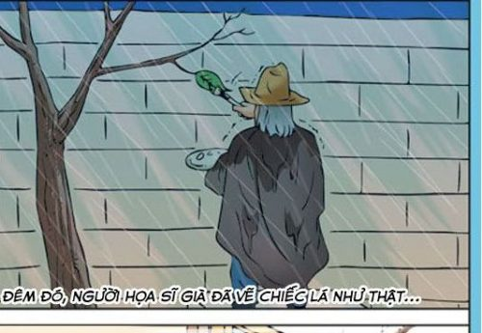
II. Hướng dẫn phân tích kiểu văn bản
Văn bản mẫu: đọc đoạn văn SGK/ tr. 68 – 69: Phân tích đặc điểm nhân vật cụ Bơ – mơn trong truyện ngắn Chiếc lá cuối cùng
Notes:
Một buổi sáng mùa thu, sự đồng điệu giữa hiện tại và quá khứ khiến kỉ
niệm về ngày đầu tiên đi học tưởng chừng đã ngủ yên trong kí ức lại bùng lên
tha thiết và mãnh lịệt trong lòng tác giả. Có cảm giác như buổi tựu trường vừa
mới diễn ra đây thôi. Thì ra, đối với nhân vật “tôi”, kỉ niệm về lần tựu trường
đầu tiên luôn thường trực trong tâm trí và vẹn nguyên màu kí ức. Ngay lập tức,
khung trời kỉ niệm với những mảng kí ức tươi đẹp dần được hé mở. Trong
khoảnh khắc, nhân vật “tôi” đưa người đọc quay về với kỉ niệm, hoá mình trở thành
cậu học sinh bé bỏng ngày nào trong cảm xúc bỡ ngỡ, sợ sệt, hồi hộp bên trường,
lớp, thầy cô, và bạn bè mói.

Slide 11
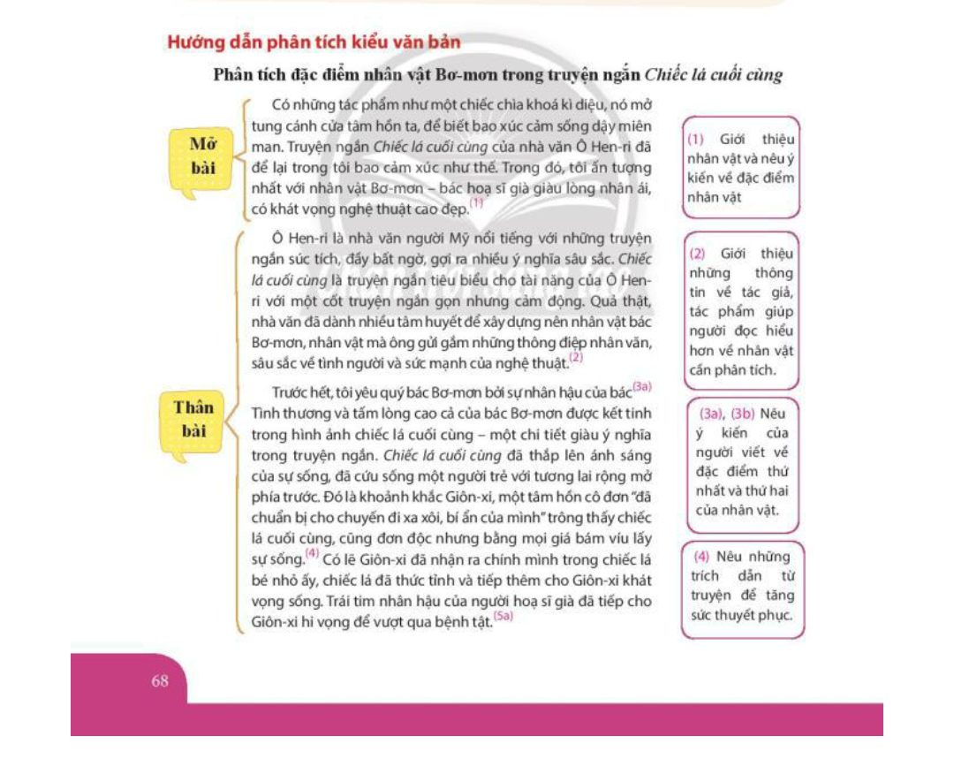
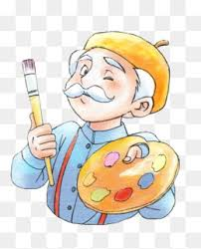

Slide 12
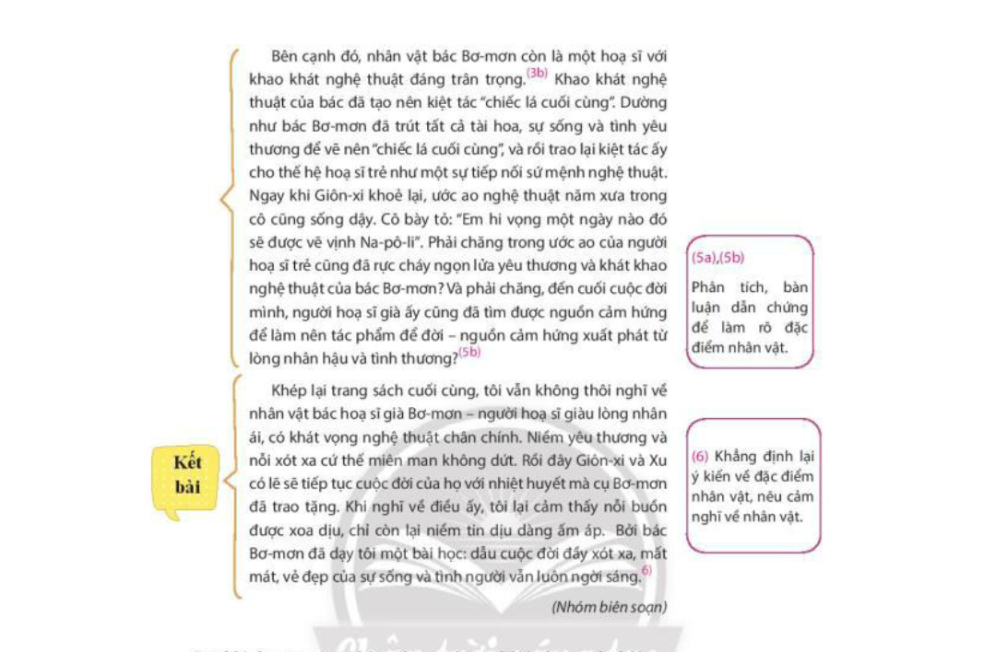

Slide 13
Đọc đoạn văn trên và trả lời câu hỏi
Bài văn viết về nhân vật nào? Người viết đã trình bày ý kiến những đặc điểm nào của nhân vật?
Khi trình bày lí lẽ, bằng chứng để làm rõ đặc điểm nhân vật, cần chú ý điều gì?
Ở phần kết bài, tác giả bài viết đã trình bày những nội dung gì?
Notes:
Một buổi sáng mùa thu, sự đồng điệu giữa hiện tại và quá khứ khiến kỉ
niệm về ngày đầu tiên đi học tưởng chừng đã ngủ yên trong kí ức lại bùng lên
tha thiết và mãnh lịệt trong lòng tác giả. Có cảm giác như buổi tựu trường vừa
mới diễn ra đây thôi. Thì ra, đối với nhân vật “tôi”, kỉ niệm về lần tựu trường
đầu tiên luôn thường trực trong tâm trí và vẹn nguyên màu kí ức. Ngay lập tức,
khung trời kỉ niệm với những mảng kí ức tươi đẹp dần được hé mở. Trong
khoảnh khắc, nhân vật “tôi” đưa người đọc quay về với kỉ niệm, hoá mình trở thành
cậu học sinh bé bỏng ngày nào trong cảm xúc bỡ ngỡ, sợ sệt, hồi hộp bên trường,
lớp, thầy cô, và bạn bè mói.

Slide 14
II. Hướng dẫn phân tích kiểu văn bản
Câu 1:
- Bài văn viết về nhân vật cụ Bơ-mơn trong truyện Chiếc lá cuối cùng của nhà văn Ô-Hen-ri.
- Người viết đã trình bày ý kiến về đặc điểm nhân vật cụ Bơ-mơn: bác họa sĩ già giàu lòng nhân ái, có khát vọng nghệ thuật cao đẹp.
Câu 2: Khi trình bày lí lẽ, bằng chứng để làm rõ đặc điểm nhân vật cần chú ý:
- Lí lẽ cần thuyết phục, xác đáng.
- Bằng chứng cần xác thực, phong phú.
- Lí lẽ, bằng chứng cần được sắp xếp theo trình tự hợp lí.
Câu 3: Ở phần kết bài, tác giả đã khẳng định lại một lần nữa về phẩm chất, con người cụ Bơ-mơn. Đồng thời, tác giả nêu cảm nghĩ về nhân vật, tự rút ra bài học cho bản thân trong cuộc sống.
Notes:
Một buổi sáng mùa thu, sự đồng điệu giữa hiện tại và quá khứ khiến kỉ
niệm về ngày đầu tiên đi học tưởng chừng đã ngủ yên trong kí ức lại bùng lên
tha thiết và mãnh lịệt trong lòng tác giả. Có cảm giác như buổi tựu trường vừa
mới diễn ra đây thôi. Thì ra, đối với nhân vật “tôi”, kỉ niệm về lần tựu trường
đầu tiên luôn thường trực trong tâm trí và vẹn nguyên màu kí ức. Ngay lập tức,
khung trời kỉ niệm với những mảng kí ức tươi đẹp dần được hé mở. Trong
khoảnh khắc, nhân vật “tôi” đưa người đọc quay về với kỉ niệm, hoá mình trở thành
cậu học sinh bé bỏng ngày nào trong cảm xúc bỡ ngỡ, sợ sệt, hồi hộp bên trường,
lớp, thầy cô, và bạn bè mói.

Slide 15
II. Hướng dẫn phân tích kiểu văn bản
Yêu cầu đối với kiểu bài |  | Bài văn mẫu
Nội dung | - Giới thiệu được nhân vật cần phân tích - Trình bày được ý kiến của người viết về các đặc điểm khái quát từ nét tính cách, phẩm chất nhân vật.
Lí lẽ | Đưa ra lí lẽ rõ ràng, thuyết phục để làm sáng tỏ ý kiến
Bằng chứng | Đưa ra bằng chứng là các chi tiết, sự việc, lời nói, trích dẫn từ văn bản để làm sáng tỏ lí lẽ
Bố cục bài viết | - Mở bài: Giới thiệu nhân vật cần bàn luận và thể hiện ý kiến của người viết về đặc điểm của nhân vật - Thân bài: Giới thiệu về tác giả, tác phẩm để giúp người đọc hiểu them về nhân vật cần phân tích. Khẳng định ý kiến về các đặc điểm của nhân vật, đưa ra lí lẽ và bằng chứng để làm sáng tỏ ý kiến; các lí lẽ và bằng chứng được sắp xếp theo trình tự hợp lí. - Kết bài: Khẳng định lại ý kiến của người viết về đặc điểm nhân vật, nêu cảm nghĩ của người viết về nhân vật.

Slide 16
IIi. Hướng dẫn
QUY TRÌNH VIẾT

Slide 17
III. Hướng dẫn quy trình viết
Đề bài: Em hãy viết một bài văn (khoảng 400 - 500 chữ) phân tích đặc điểm một nhân vật văn học mà em có ấn tượng sâu sắc.

Slide 18



III. Hướng dẫn quy trình viết
* Quy trình viết
Bước 1: Chuẩn bị trước khi viết
Bước 2: Tìm ý, lập dàn ý
Bước 3: Viết bài
Bước 4: Xem lại và chỉnh sửa,
rút kinh nghiệm
Notes:
Mục tiêu của phần này là các em cần nhận biết được những thao tác cần làm, những lưu ý khi thực hiện các bước trong quy trình viết biên bản về một cuộc họp, cuộc thảo luận hay một vụ việc.
Và các em cũng cần biết chủ động đề xuất mục đích hợp tác khi được giao nhiệm vụ.

Slide 19

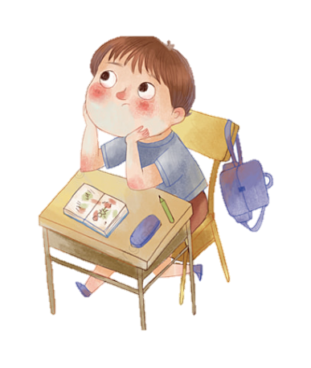
Bước 1: Chuẩn bị trước khi viết
Mục đích
Người đọc
* Xác định đề tài
Đề tài
* Thu thập tư liệu

Slide 20
Bước 1: Chuẩn bị trước khi viết
Thông tin ấy
ở đâu?
* Xác định đề tài
Cần tìm thông tin nào?
* Thu thập tư liệu

Slide 21
Học sinh làm việc nhóm hoàn thành phiếu học tập số 1 vào vở
Thu thập tư liệu
Nhân vật cần phân tích: Truyện: Tác giả:
Phương tiện | Biểu hiện trong truyện
Ngoại hình
Lời nói:
Hành động
Suy nghĩ
Mối quan hệ với các nhân vật khác

Slide 22
Mẫu thu thập tư liệu (tham khảo
Nhân vật cần phân tích: Sọ Dừa Truyện cổ tích: Sọ Dừa
Phương tiện | Biểu hiện trong truyện
Ngoại hình | Xấu xí, dị dạng: không chân, không tay, tròn như một quả dừa
Lời nói: | - Mẹ ơi, con là người đấy, đừng vứt con mà tội nghiệp - Gì chứ chăn bò thì con chăn cũng được. mẹ cứ nói với phú ông cho con đến ở chăn bò
Hành động, suy nghĩ | - Xin mẹ không bỏ mình đi - Chăn bò cho phú ông - Thổi sáo khiến cô gái út cảm động - Chủ động bảo mẹ xin cưới con gái phú ông và tự lo liệu mọi thứ lễ vật - Lo đèn sách thi đỗ trạng nguyên - Chuẩn bị vật phòng thân cho vợ trước khi đi sứ - Đưa vợ từ trong buồng ra trước mặt hai cô chị
Mối quan hệ với các nhân vật khác | - Với mẹ: Rất lễ phép, tự lập không cần mẹ lo cho bản thân - Với phú ông: Chăn bò chăm chỉ, thông minh, giỏi giang - Với vợ: Thủy chung, cẩn thận đề phòng xa cho tình huống xấu - Với 2 bà chị: Nghiêm khắc, thẳng thắn trừng trị thói xấu

Slide 23
Tìm ý
Bước 2: Tìm ý, lập dàn ý
Đặc điểm 2
Nhân vật
Đặc điểm 1
Đặc điểm 3
Đặc điểm…

Slide 24
Tham khảo tìm ý cho nhân vật Sọ Dừa
Tìm ý
Tự chủ thông minh, chăm chỉ
SỌ DỪA
Ngoại hình khác thường nhưng có ý chí vươn lên mạnh mẽ
Thủy chung, yêu thương
Ngay thẳng, biết phòng xa…

Slide 25
Lập dàn ý
Bước 2: Tìm ý, lập dàn ý
Giới thiệu nhân vật cần phân tích
Mở bài:
Nêu ý kiến của người viết về đặc điểm nhân vật
Phân tích đặc điểm thứ nhất của nhân vật
Ý kiến về đặc điểm thứ nhất của nhân vật
Lí lẽ
Bằng chứng
Thân bài:
2. Phân tích đặc điểm thứ hai của nhân vật
Ý kiến về đặc điểm thứ hai của nhân vật
Lí lẽ
Bằng chứng
Khẳng định lại ý kiến của người viết
Kết bài:
Nêu cảm nghĩ về nhân vật

Slide 26
Bước 3: Viết bài văn
* Xác định đề tài
* Dựa vào dàn ý, viết bài văn hoàn chỉnh.
* Khi viết, cần đảm bảo
các yêu cầu đối với kiểu bài.

Slide 27
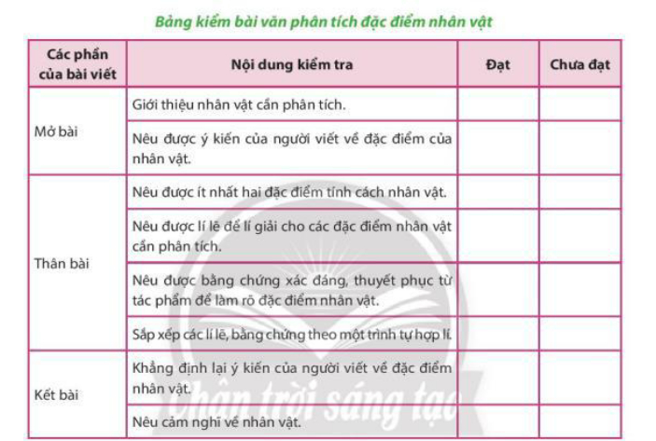

Bước 4: Xem lại và chỉnh sửa,
rút kinh nghiệm
Chỉnh sửa bài viết

Slide 28


Rút kinh nghiệm
Nếu được viết lại, em sẽ điều chỉnh như thế nào để bài viết tốt hơn?

Slide 29
iV. LUYỆN TẬP

Slide 30
IV. Luyện tập
Dựa vào quy trình viết,
em hãy viết một bài văn (khoảng 400 - 500 chữ) phân tích đặc điểm một nhân vật văn học mà em có ấn tượng sâu sắc.

Slide 31
THANK YOU!!!

